Slide 1

REPÚBLICA BOLIVARIANA DE VENEZUELA
INSTITUTO UNIVERSITARIO POLITÉCNICO “SANTIAGO MARIÑO”
AMPLIACIÓN MÉRIDA
ÁREA DE SERVICIO COMUNITARIO
ESCUELA: INGENIERÍA DE SISTEMAS
SISTEMA ADMINISTRATIVO CONTABLE CON APOYO DE INVENTARIO PARA LA EMPRESA DE PRODUCCIÓN GÉNEROS ALIMENTICIOS DE VENEZUELA C.A.
Tutor académico:
Ing. William Sánchez
Asesor Metodológico: Ing. Mary Parisca
Autor :
Andrés Vega
Jurado 1:
Ing. Elizabeth Espinosa
Jurado 2:
Ing. Lienard Toro
Jurado 3:
Ing. María E. Díaz

Slide 2
INTRODUCCIÓN
GÉNEROS ALIMENTICIOS DE VENEZUELA C.A.
Capítulo I El problema
Capítulo II Marco Referencial
Capítulo III Marco Metodológico
Capítulo IV Ingeniería del Proyecto

Slide 3
CAPÍTULO I
El Problema
Planteamiento del Problema
Campo – Línea de Investigación
Objetivos General y Específicos
Justificación de la Investigación
Alcances y Propósitos o Finalidad

Slide 4
CAPÍTULO II
Marco Referencial
Producción
Administración
Inventarios o Stock
La Contabilidad

Slide 5
CAPÍTULO III
Marco Metodológico
.
Tipo de Estudio
.
Método de Investigación
Técnicas de Recolección de Información
.
Tratamiento de la Información
.
Técnicas Metodológicas a Aplicar
.

Slide 6
CAPÍTULO III
Fases de RAD
Modelado de datos
Modelado de proceso
Generación de aplicaciones
Pruebas de entrega
Modelado de gestión
¿Qué información dirige el proceso de gestión?
Mejoramiento como un grupo de objetos
Los objetos de datos cambian de forma
Se utilizaron técnicas de cuarta generación
Probar todos los componentes

Slide 7
CAPÍTULO IV
Estudio Diagnóstico
Para el logro de los objetivos planteados por el presente proyecto es necesario la automatización de procesos relacionados con la gestión de transacciones mercantiles y contables tanto en caja chica como en los distintos bancos que manipula la empresa, también es imperativo la automatización de las corridas de las recetas de producción, la generación de reportes, compras de materias primas, ventas de productos terminados, manejo de clientes y proveedores, manejo de inventarios, cálculos de salarios integrales y estándares de costo fijo para los cálculos de mano de obra en las corridas de producción.

Slide 8
CAPÍTULO IV
Definición de Requerimientos
Requerimientos Funcionales | Requisitos No Funcionales
Usuarios | Apariencia Amigable
Cajabanco | Usabilidad
Procesos Productivos | Rendimiento
Producción | Soporte
Compras | Seguridad
Ventas | Confiabilidad
Proveedores
Clientes
Inventarios
Parámetros
Parámetros Calculados
Ajustes

Slide 9
CAPÍTULO IV
Estudio de Factibilidad
Tasa Interna de Retorno
Mediante estos se compara la rentabilidad con la tasa de interés que se maneja en el proyecto, para este proyecto se maneja una tasa efectiva del 21,53% anual según datos brindados por el Banco Central de Venezuela. TIR = 53,33%
Como la tasa interna de retorno es mayor que la tasa manejada para el proyecto (21,53%) se entiende que la puesta en marcha del sistema es económicamente factible.

Slide 10
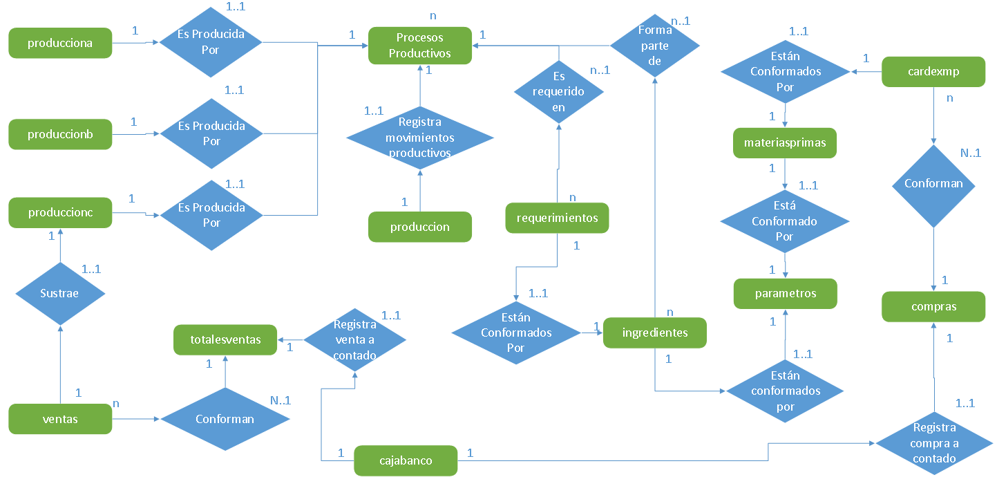
CAPÍTULO IV
Diseño Ingenieril
Modelo Entidad Relación de la Primera Iteración del Sistema

Slide 11
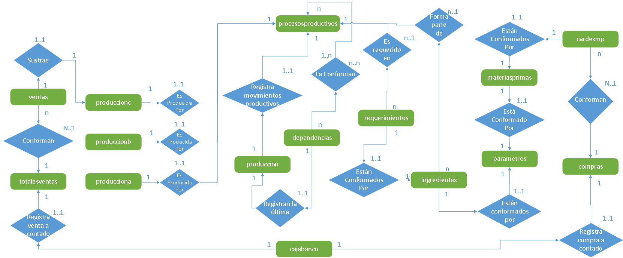
CAPÍTULO IV
Diseño Ingenieril
Modelo Entidad Relación de la Segunda Iteración del Sistema

Slide 12
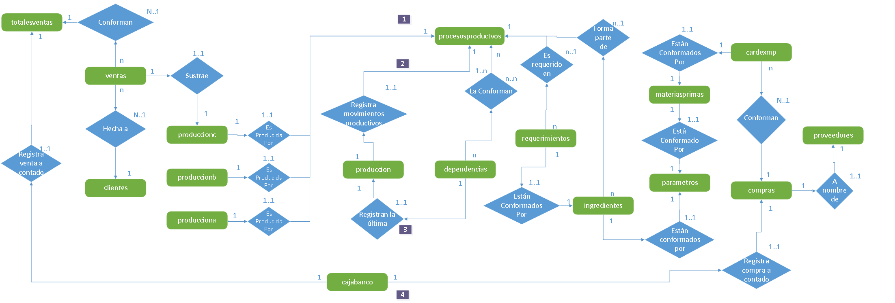
CAPÍTULO IV
Diseño Ingenieril
Modelo Entidad Relación de la Tercera Iteración del Sistema

Slide 13
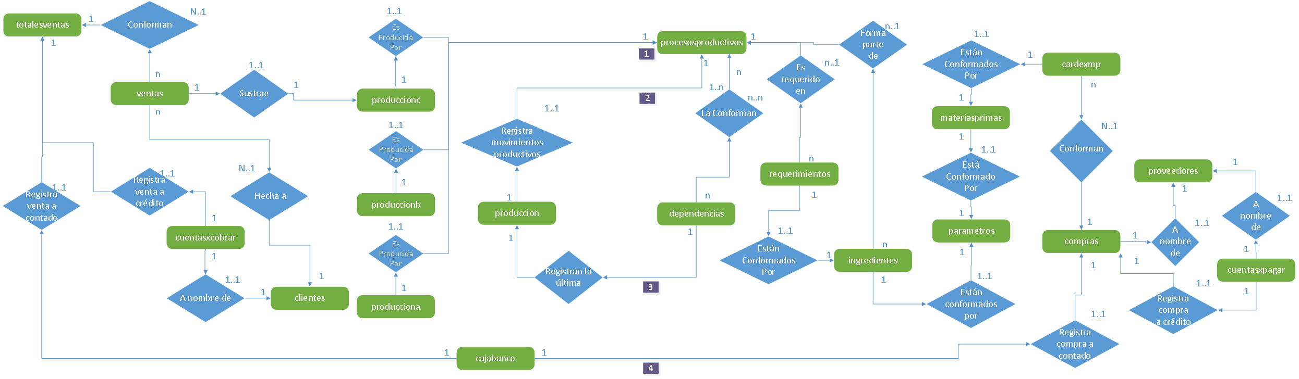
CAPÍTULO IV
Diseño Ingenieril
Modelo Entidad Relación de la Cuarta Iteración del Sistema

Slide 14
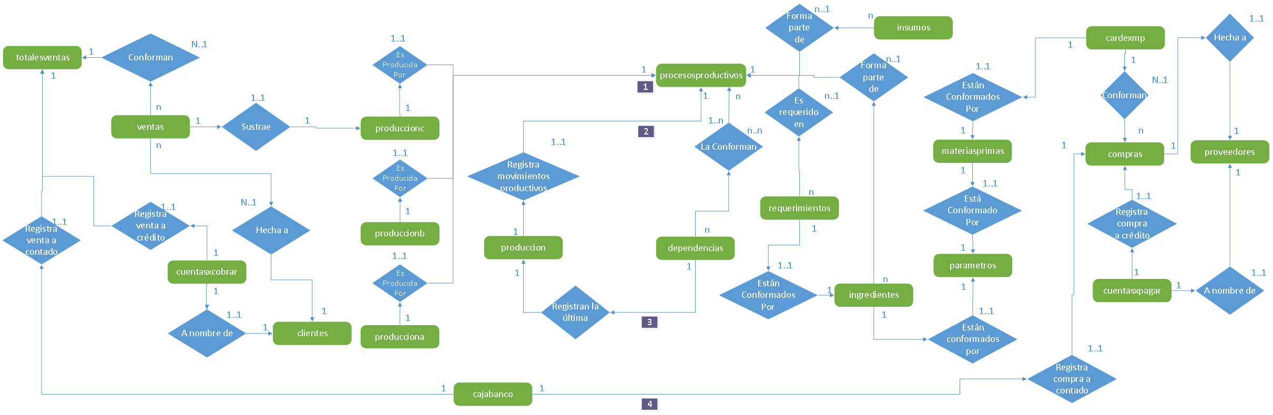
CAPÍTULO IV
Diseño Ingenieril
Modelo Entidad Relación de la Quinta Iteración del Sistema

Slide 15
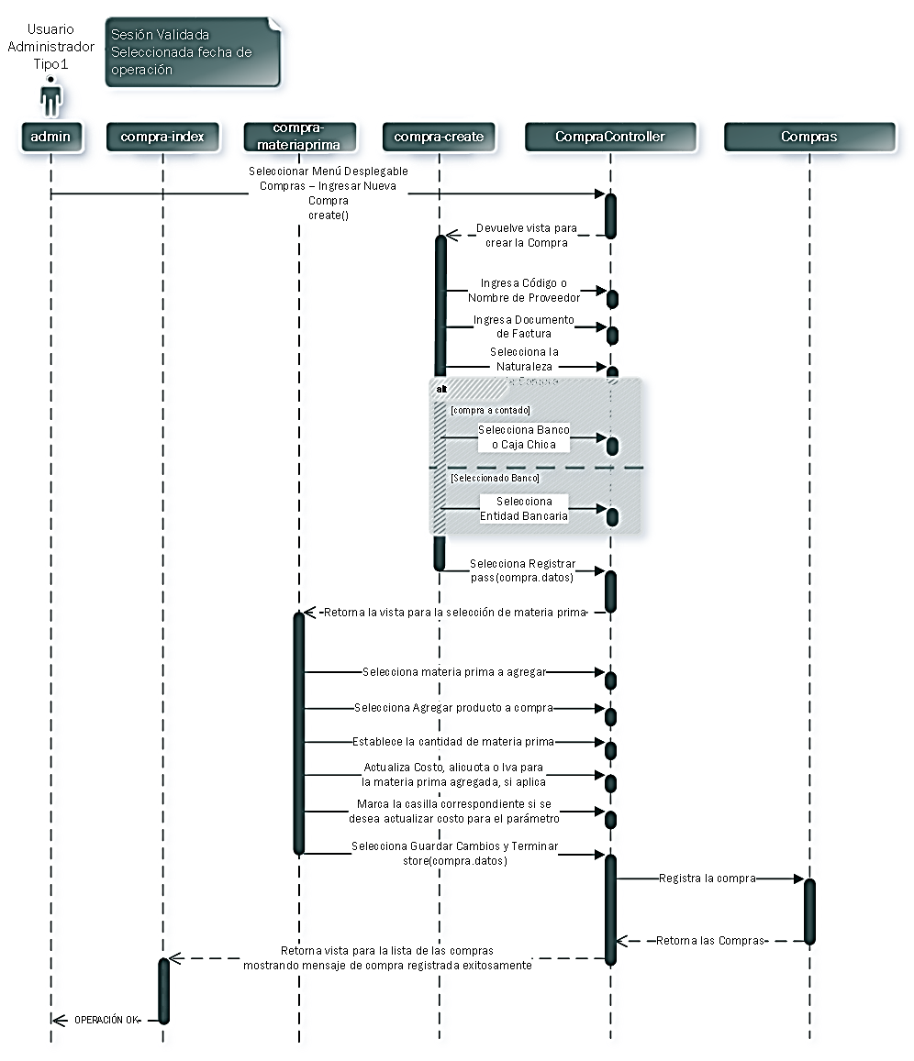
CAPÍTULO IV
Diseño Ingenieril
Diagrama de Secuencia para el Caso de Uso Gestionar Compras para Crear Compra

Slide 16
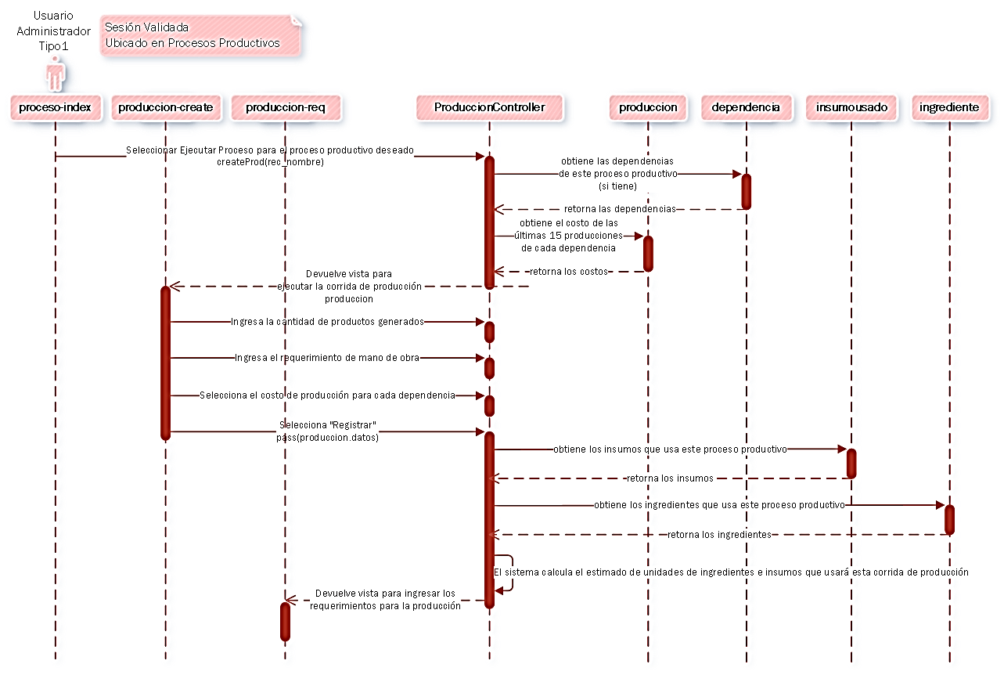
Diagrama de Secuencia para el Caso de Uso Gestionar Producción para Ejecutar Producción Parte 1.

Slide 17
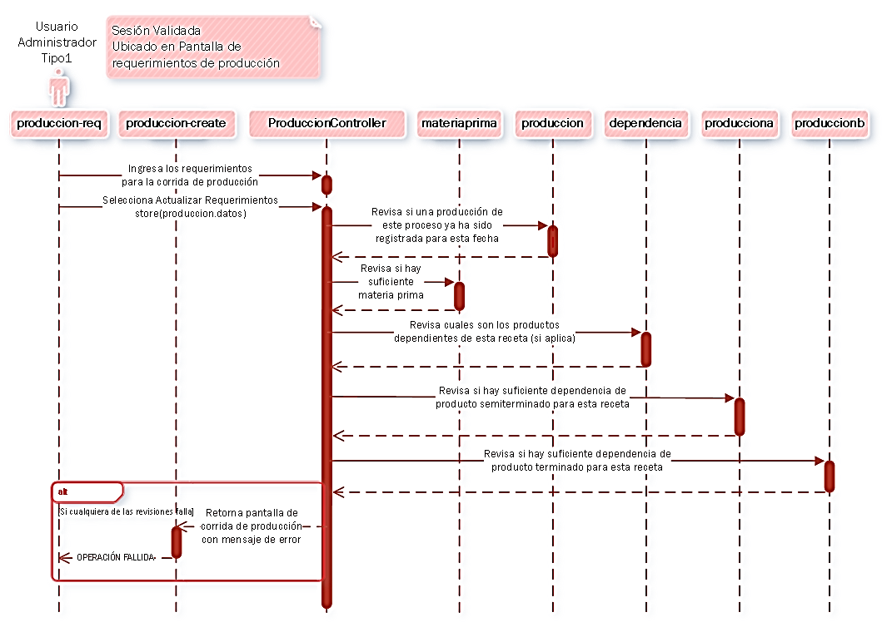
Diagrama de Secuencia para el Caso de Uso Gestionar Producción para Ejecutar Producción Parte 2.

Slide 18
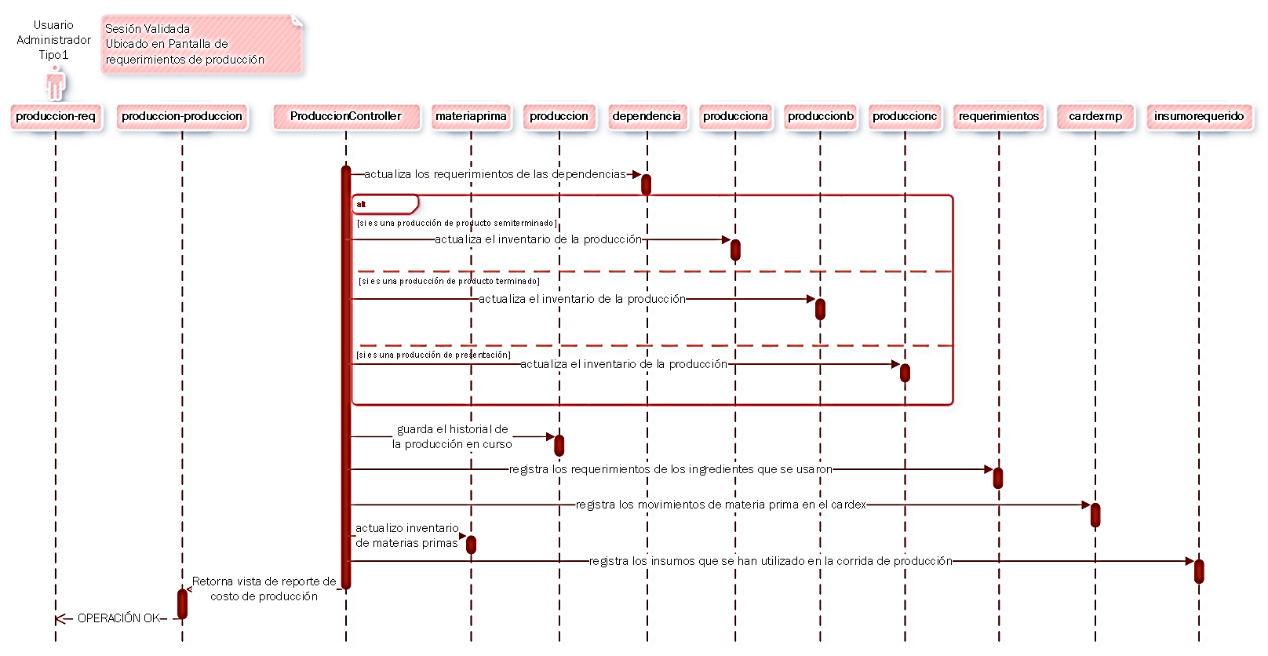
Diagrama de Secuencia para el Caso de Uso Gestionar Producción para Ejecutar Producción Parte 3.

Slide 19
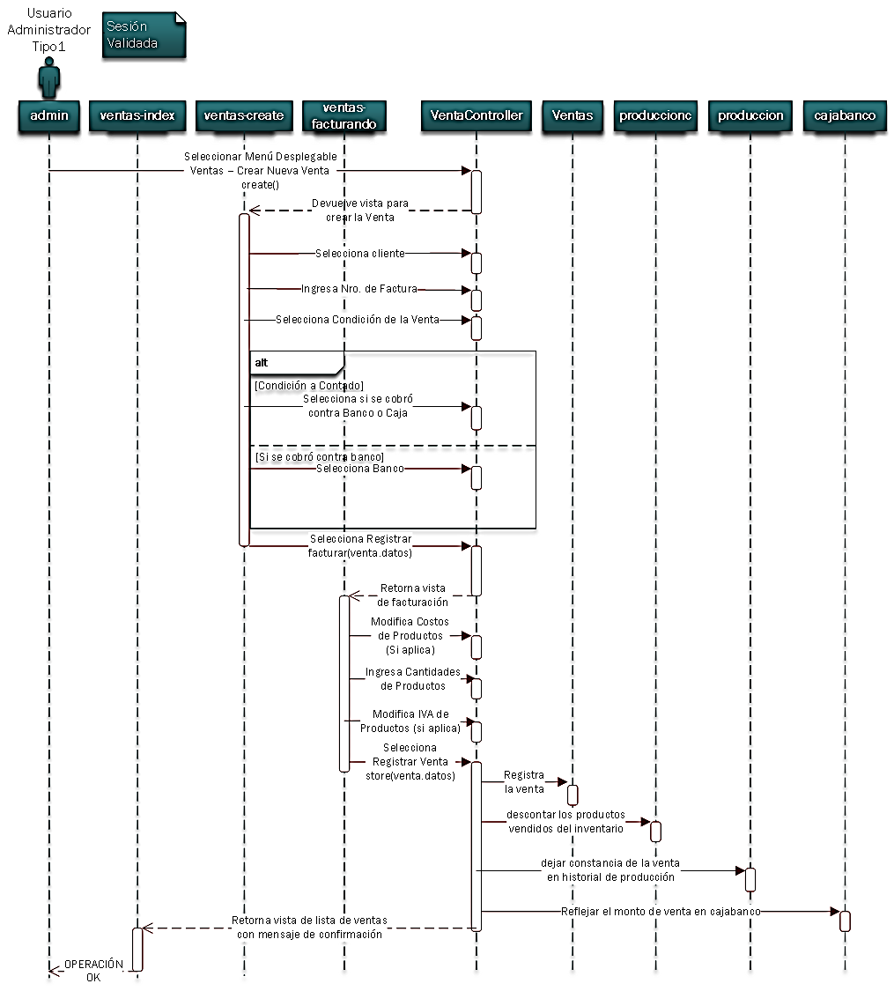
CAPÍTULO IV
Diseño Ingenieril
Diagrama de Secuencia para el Caso de Uso Gestionar Ventas para Crear Ventas

Slide 20
CAPÍTULO IV
Conclusiones y Recomendaciones
 | PRE-TEST | POST-TEST | DIF
T. Registro para una nueva compra | 350 segundos (100%) | 52,93 segundos (15,12%) | 297,07 segundos (84,88%).
T. Registro para una nueva venta | 349 segundos (100%) | 22,24 segundos (6,37%) | 326,76 segundos (93,63%)
T. Registro para una nueva corrida de producción | 379 segundos (100%) | 21,31 segundos (5,62%) | 357,69 segundos (94,38%)
T. Búsqueda para una nueva compra | 183 segundos (100%) | 7,13 segundos (3,90%) | 175,87 segundos (96,10%)
T. Búsqueda para una nueva venta | 178 segundos (100%) | 6,55 segundos (3,68%) | 171,45 segundos (96,32%)
T. Búsqueda para una nueva corrida de producción | 177 segundos (100%) | 7,55 segundos (4,27%) | 169,45 segundos (95,73%)

Slide 21

¡MUCHAS GRACIAS!
Preguntas

